Slide 1
Курсова робота на тему “Менеджер приймання та обліку на складі.”

Slide 2
Задачі
Підтрика декількох типів товарів. Кожен тип товару повинен мати: назву, опис, фото, унікальний номер що можна закодувати в штрих-код(2D або 1D)
Реєстрація кількості товару на складі.
Контроль надходження/видачі товару зі складу.
Формування звітів про обіг товарів на складі.

Slide 3




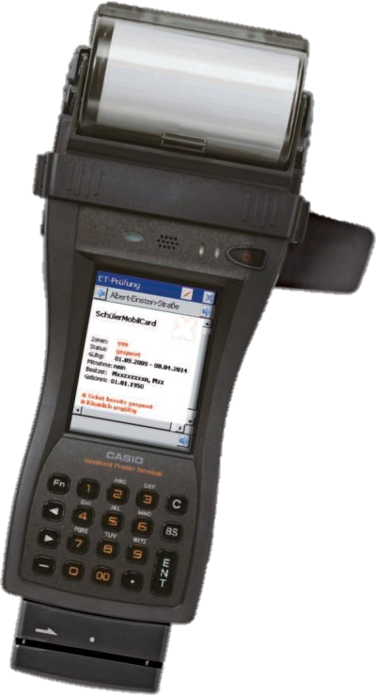
Загальна архітектура рішення
База даних
(SQL)
Сервер
(ASP.NET)
WEB-панель
адміністратора
Склад 1
Склад 2
Склад 3
Термінали
Casio IT-3100
Термінали
Casio IT-3100
Термінали
Casio IT-3100

Slide 4
Структура бази даних
Transactions
ID
ItemID
Timestamp
Action
StockID
Stocks
ID
Name
Items
ID
TypeID
StockID
ItemTypes
ID
Name
Description
Image
База даних складаєтся з 4х таблиць:
Stocks – містить інформацію про доступні склади
ItemTypes – містить перелік типів товарів
Items – містить інформацію про наявні товари
Transactions – історія операцій з товарами

Slide 5
Архітектура клієнтського ПЗ терміналу
Клієнтський застосунок написано з використанням .NET Compact Framework. Роботу з графікою, мережою та введенням даних від користувача покладено на стандартиний Win32 API. Робота з специфічним аппаратним забезпеченням відбуваєтся через бібліотеку IT-3100_CSLib що в свою чегру працює напряму з драйверами.
.NET
Compact Framework
Native
Клієнтський
застосунок
Win32 API
IT-3100_CSLib
prnlib
IMGDecodeCE

Slide 6
Архітектура серверного застосунку
Сервер написано на C# з використанням ASP.NET MVC 6 та веб-серверу Kestrel.
Підключення до бази даних здійснює Entity Framework
Роботу з клієнтськими терміналами та веб-панелью адміністрування виконують відповідно 2 контролери
Kestrel
ApiController
AdminController
Entity Framework

Slide 7
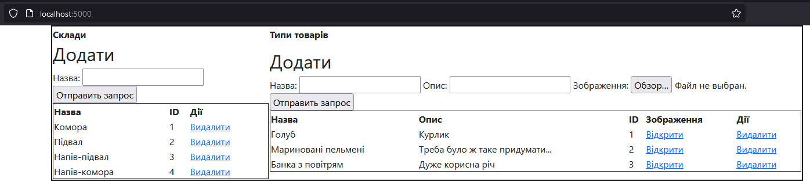
Приклад роботи веб-панелі адміністратора

Slide 8
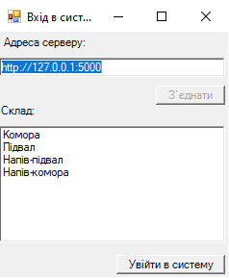
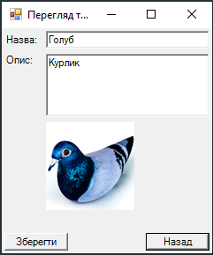
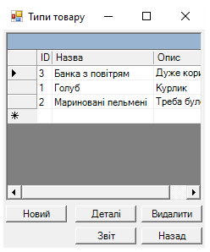
Приклади роботи клієнтського застосунку

